Slide 1
信息技术学院计算机科学与技术专业
人工智能实验报告
《基于Python的二手房数据采集与可视化分析》
报告人：崔金泽 信1901-3 20192163
指导老师：赵志宏

Slide 2
01
选题背景
02
论文结构
03
图片设计
04
数据分析
05
建立模型
06
聚类分析

Slide 3
01
选题背景

Slide 4
01
选题背景
目标
项目背景
网上有条段子，某地房价5w每平，月收入刚好过万，掐指一算，命中注定买房是不可能的，这辈子都不可能买房，所以要定个小目标：“我真的还想再活500年······”。当然，房子虽贵，但是我们可以学学科学的方法了解房价趋势，做到心中有数，万一买的起呢？
通过爬取链家二手房信息，对爬取的数据进行进一步清洗处理，分析各维度的数据，筛选对房价有显著影响的特征变量，探索上海二手房整体情况、价格情况。
Python的流行
Jupyter Notebook
一个基于Web的交互式计算环境
pyhton是一种广泛使用的解释型、高级和通用的编程语言。它本身拥有一个巨大而广泛的标准库。
本项目使用了如下的第三方包：
pandas是为Python 编程语言编写的用于数据操作和分析的软件库。特别是，它提供了用于操作数值表和时间序列的数据结构和操作。
NumPy是Python语言的一个扩展程序库。支持高阶大量的维度数组与矩阵运算，此外也针对数组运算提供大量的数学函数库。
Scikit-learn 是用于Python编程语言的自由软件机器学习库[2]。它的特征是具有各种分类、回归和聚类算法，包括支持向量机、随机森林、梯度提升、k-平均聚类和DBSCAN，它被设计协同于Python数值和科学库NumPy和SciPy。
matplotlib是Python语言及其数值计算库NumPy的绘图库。它提供了一个面向对象的API，用于使用通用GUI工具包（如Tkinter、wxPython、Qt或GTK）将绘图嵌入到应用程序中。

Slide 5

01
选题背景
1. Python自身优势
Python简单易学可读性强，可以使你只关心完成什么工作任务，而不是纠结于Python语法。除此之外，它还拥有非常多优秀的库可用于数据分析，目前超过125,000的第三方Python库，对于像pandas，NumPy和matplotlib这样以数据为中心的库，任何懂Python语法规则的人都可以操作部署。最重要的是它是免费开源的。
2.Python相比其他分析工具的优势
Python在做机器学习、网络爬虫、大数据分析时更加的得心应手。目前很多数据科学方面的应用都可以轻松使用Python实现。包括数据搜集，清洗，整理，可视化，机器学习，人工智能，开发，运维等。所以光一个Python就可以做到全套服务。
用Python做数据分析有哪些优势？

Slide 6



01
选题背景
4. Python处理EXCEL
5. 对比R语言
6. 相比SPSS
Python处理Excel表格，是通过调用模块，处理这些数据并生成报表。相比Excel，Python能够处理更大的数据集；能够更容易的实现自动化分析；能够比较容易的建立复杂的机器学习模型。
相比R语言，Python的机器学习库只有一个sklearn ，所有的机器学习方法都集中在这一个库中，而R语言中的机器学习方法是分散的，以至于很难掌握。而且Python的使用人数在不断上升，我们要投入到一个呈现上升趋势的技术中。
相比spss，spss是个统计软件，只适合在科学研究领域做实验数据的分析，并不适合做偏向实际应用场景的数据的分析；而Python能够处理复杂的数据逻辑，因此在这些场景的使用更有优势。

Slide 7
02
基本流程

Slide 8
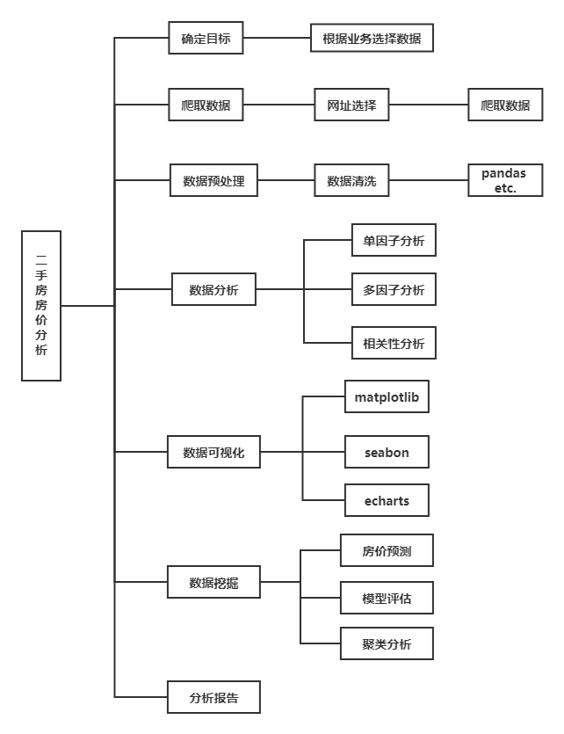
02
基本流程

Slide 9
03
数据采集

Slide 10
03
数据采集
数据抓取项目为另一个项目：项目地址，主要抓取房源的特征有：
字段名称 | 字段含义 | 字段名称 | 字段含义
title | 房源名称 | decoration | 装修情况
price | 房源总价 | floor | 楼层
unit_price | 房源单价 | elevator | 电梯情况
community_name | 所在小区名字 | purposes | 房屋用途
region | 所在行政区划 | release_date | 挂牌时间
type | 户型 | image_urls | 房源图片
construction_area | 建筑面积 | from_url | 房源来源
orientation | 房屋朝向 | house_structure | 建筑结构

Slide 11
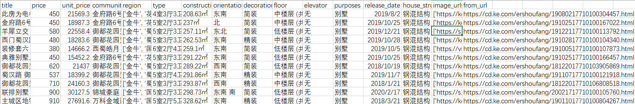
03
数据采集
爬取完成后导入Excel文件
另外，考虑到后边将进行地图展示，所以还需增加地理坐标信息：经纬度，这部分将在数据清洗后进行。

Slide 12
03
原始数据检视
1. 原始数据检视
基于我爬虫项目的存储策略，我将个区划的结果分别存储到了不同的文件，所以要进行文件合并操作。 首先读取文件列表，然后对循环文件列表，进行合并任务：
datas = []
for file in res:
filename = file.replace('.csv','')
try:
data = pd.read_csv(file)
datas.append(data)
except:
print('%s暂无数据'%filename)
# 得到所有合并数据
result = pd.concat(datas)

Slide 13
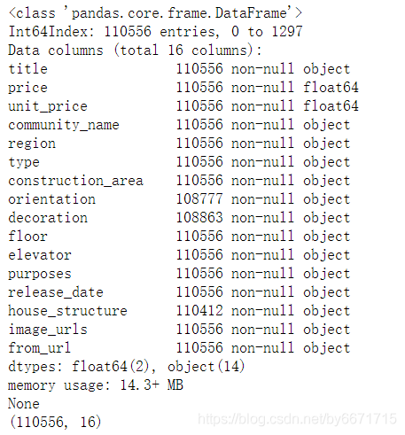
03
数据采集
这里我们就得到了总体数据集，使用result.info()及 result.shape 查看基本信息：
通过以上代码，可以看出训练集数据总共有110556条房屋记录，总共有16列数据，仔细检查数据，可以发现存在很多的缺失值。

Slide 14
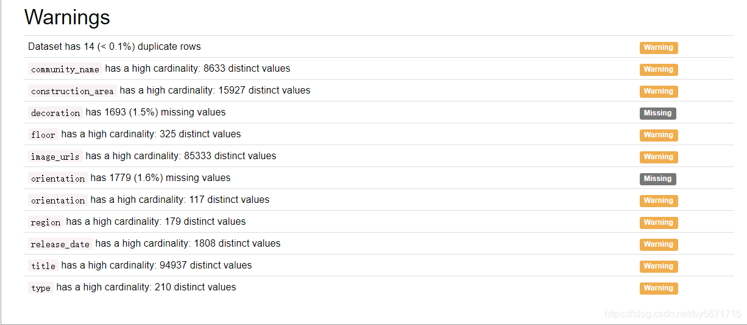
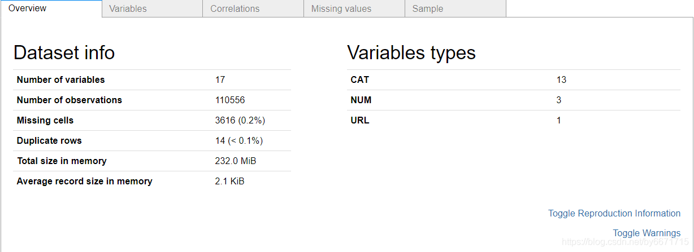
03
数据采集
2. 数据的探索性可视化分析
数据里面有的值大，有的值小，有的列还有缺失值等等，使用pandas_profiling模块工具一键生成探索性数据分析报告,快速查看这些数据的分布 。
ppf.ProfileReport(df_train)

Slide 15
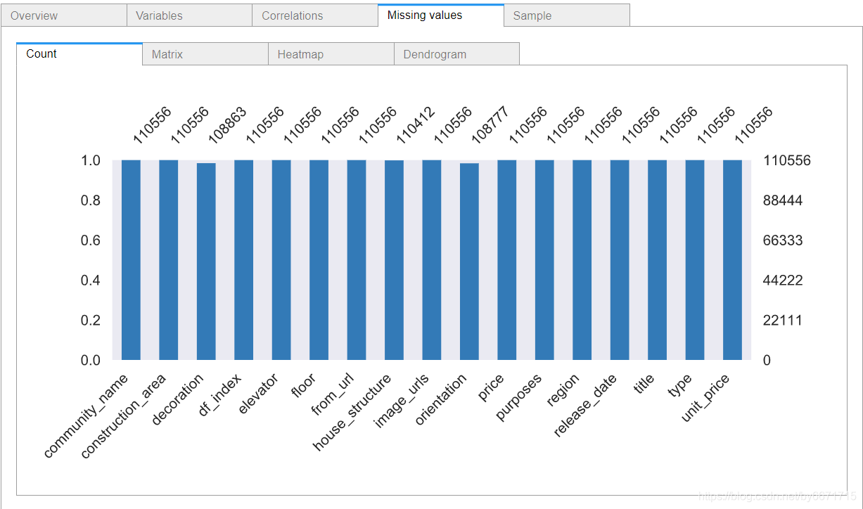
03
数据采集
通过以上数据探索性分析报告可以看出数据集的基本信息、哪些特征属性的缺失值和0元素的占比情况、各特征变量的分布情况以及相关性等等。

Slide 16

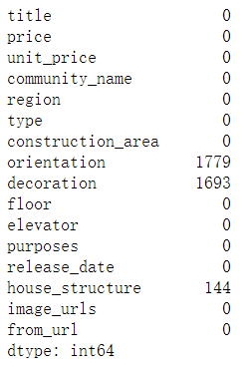

03
数据采集
3. 数据清洗
3.1 去重 查看重复值数量：
3.2 检测与处理缺失值 查看缺失值统计结果：
result.duplicated().value_counts()
res.isnull().sum()
False表示未重复的数目，True表示重复数目。
通过drop_duplicates方法去除数据集中所有重复值：
res = result.drop_duplicates(subset=None,keep='first',inplace=False)

Slide 17
03
数据采集
3.2可以看出房屋朝向(orientation)，装修情况(decoration)，建筑结构(house_structure)存在大量缺失值。关于缺失值处理有很多处理方法，比如直接删除，使用随即森林法填充等，这里我们使用特定数据进行填充。定义房屋朝向列表['东','南','西','北','东南','西南','东北','西北']，装修情况列表['简装','精装','毛坯','其他']，建筑结构列表 ['钢混结构','钢结构','混合结构','框架结构','未知','砖混结构','砖木结构']。用这里的值进行随机填充。
res1 = res.copy()
orientations = ['东','南','西','北','东南','西南','东北','西北']
decorations = ['简装','精装','毛坯','其他']
house_structures = ['钢混结构','钢结构','混合结构','框架结构','未知','砖混结构','砖木结构']
res1['orientation'].fillna(random.choice(orientations),inplace=True)
res1['decoration'].fillna(random.choice(decorations),inplace=True)
res1['house_structure'].fillna(random.choice(house_structures),inplace=True)

Slide 18
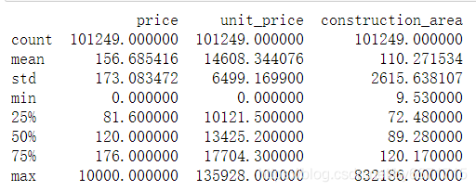
03
数据采集
3.3 检测异常值 这之前先将面积特征转换为浮点数类型：res1['construction_area'] = res1['construction_area'].str.replace('㎡','').astype("float")，去掉'㎡'。此时查看数据集描述信息，包括最小值，下四分位数，均值，上四分位数，最大值，方差，数量信息。
res1.describe()
这里可以看到存在房价为0的数据，以及不合理的面积数值，稍后做相关处理。

Slide 19
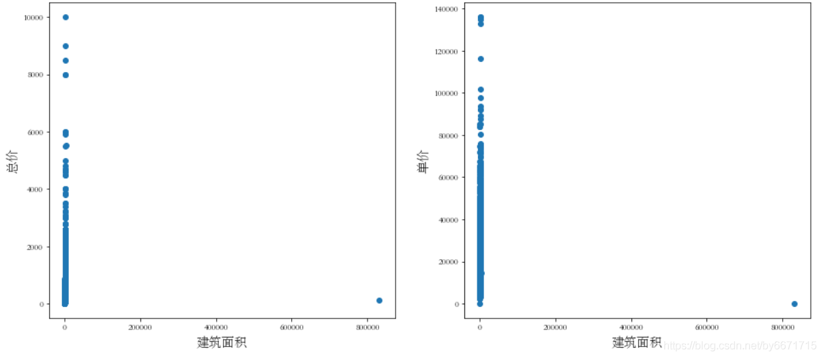
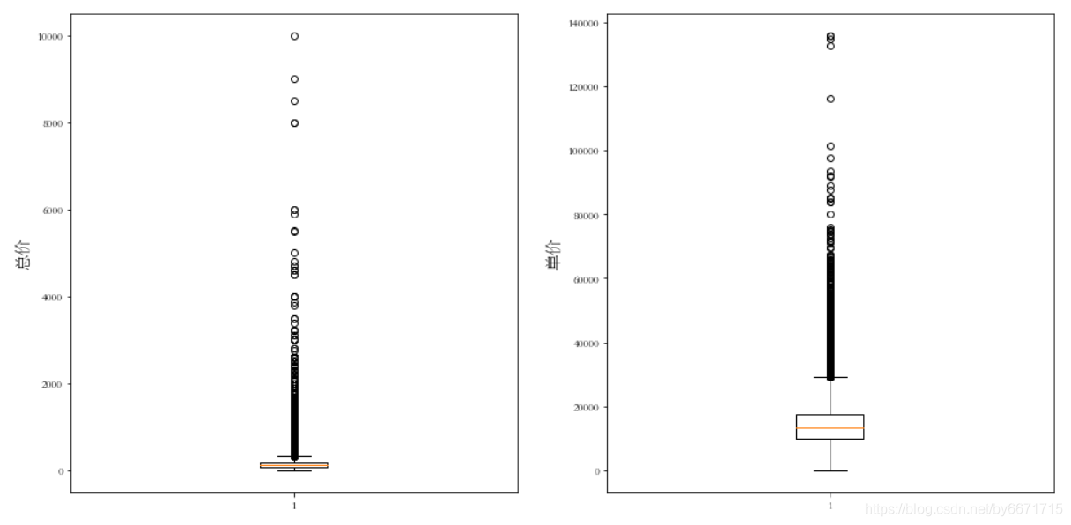
03
数据采集
接下来检查面积与价格之间的关系图：
plt.figure(figsize=(16,15))
plt.subplot(221)
plt.scatter(res1["construction_area"], res1["price"])
plt.xlabel('建筑面积',fontsize=15)
plt.ylabel('总价',fontsize=15)
plt.subplot(222)
plt.scatter(res1["construction_area"], res1["unit_price"])
plt.xlabel('建筑面积',fontsize=15)
plt.ylabel('单价',fontsize=15)
plt.show()
可以明显观察到存在异常情况。最后观察房价的箱线图：
plt.figure(figsize=(16,8))
plt.subplot(1,2,1)
plt.boxplot(res1["price"])
plt.ylabel('总价',fontsize=15)
plt.subplot(1,2,2)
plt.boxplot(res1["unit_price"])
plt.ylabel('单价',fontsize=15)
plt.show()

Slide 20
03
数据的探索性可视化分析
2. 数据的探索性可视化分析
数据里面有的值大，有的值小，有的列还有缺失值等等，使用pandas_profiling模块工具一键生成探索性数据分析报告,快速查看这些数据的分布 。
ppf.ProfileReport(df_train)

Slide 21
03
数据的探索性可视化分析
2. 数据的探索性可视化分析
数据里面有的值大，有的值小，有的列还有缺失值等等，使用pandas_profiling模块工具一键生成探索性数据分析报告,快速查看这些数据的分布 。
ppf.ProfileReport(df_train)
通过以上数据探索性分析报告可以看出数据集的基本信息、哪些特征属性的缺失值和0元素的占比情况、各特征变量的分布情况以及相关性等等。

Slide 22
03
数据清洗
3. 数据清洗
3.1 去重 查看重复值数量：
3.2 检测与处理缺失值 查看缺失值统计结果：
result.duplicated().value_counts()
res.isnull().sum()
False表示未重复的数目，True表示重复数目。通过
drop_duplicates
方法去除数据集中所有重复值：
res = result.drop_duplicates(subset=None,keep='first',inplace=False)
上面可以看出房屋朝向(orientation)，装修情况(decoration)，建筑结构(house_structure)存在大量缺失值。关于缺失值处理有很多处理方法，比如直接删除，使用随即森林法填充等，这里我们使用特定数据进行填充。定义房屋朝向列表['东','南','西','北','东南','西南','东北','西北']，装修情况列表['简装','精装','毛坯','其他']，建筑结构列表 ['钢混结构','钢结构','混合结构','框架结构','未知','砖混结构','砖木结构']。用这里的值进行随机填充。
res1 = res.copy()
orientations = ['东','南','西','北','东南','西南','东北','西北']
decorations = ['简装','精装','毛坯','其他']
house_structures = ['钢混结构','钢结构','混合结构','框架结构','未知','砖混结构','砖木结构']
res1['orientation'].fillna(random.choice(orientations),inplace=True)
res1['decoration'].fillna(random.choice(decorations),inplace=True)
res1['house_structure'].fillna(random.choice(house_structures),inplace=True)

Slide 23
03
检测异常值
3.3 检测异常值 这之前先将面积特征转换为浮点数类型：res1['construction_area']=res1['construction_area’
].str.replace('㎡','').astype("float")，去掉'㎡'。此时查看数据集描述信息，包括最小值，下四分位数，均值，上四分位数，最大值，方差，数量信息。
res1.describe()
这里可以看到存在房价为0的数据，以及不合理的面积数值，稍后做相关处理。 接下来检查面积与价格之间的关系图：
plt.figure(figsize=(16,15))
plt.subplot(221)
plt.scatter(res1["construction_area"], res1["price"])
plt.xlabel('建筑面积',fontsize=15)
plt.ylabel('总价',fontsize=15)
plt.subplot(222)
plt.scatter(res1["construction_area"], res1["unit_price"])
plt.xlabel('建筑面积',fontsize=15)
plt.ylabel('单价',fontsize=15)
plt.show()

Slide 24
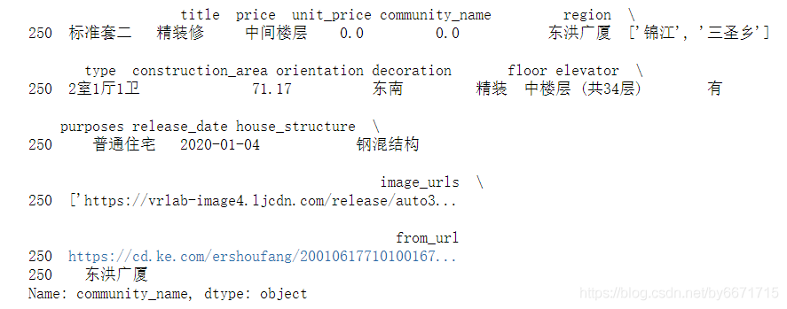
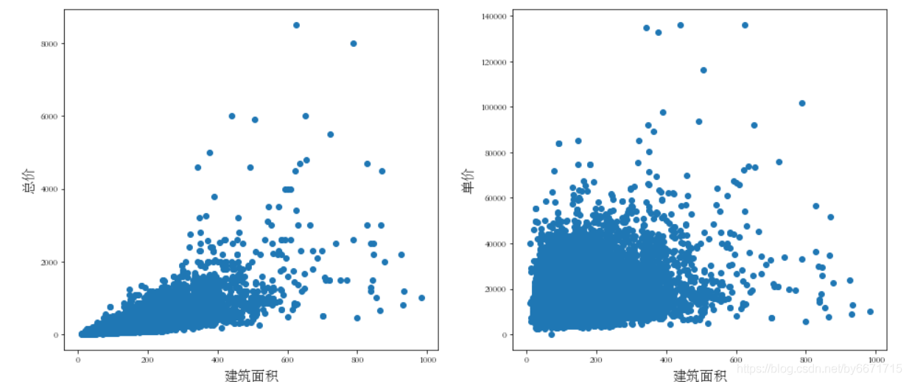
03
处理异常值
3.4 处理异常值 通过上面观察分析，房价个面积都存在异常情况，对其分别处理。 首先处理离群值和有失一般性值，比如上图中的面积：
res1.drop(res1[res1['construction_area']>1000].index,inplace=True)
处理price和unit_price为 0 的数据
# 查看相关数据
print(res1[res1['unit_price']==0])
print(res1[res1['unit_price']==0]['community_name'])
处理后的面积散点图：

Slide 25
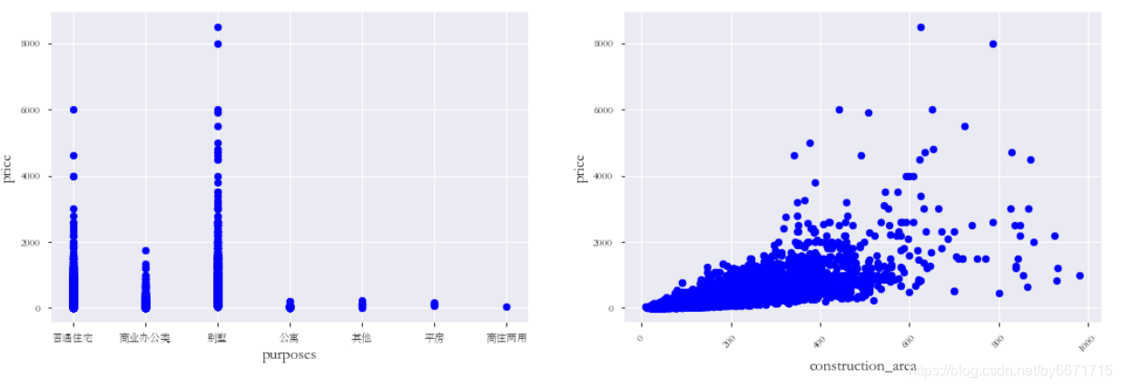
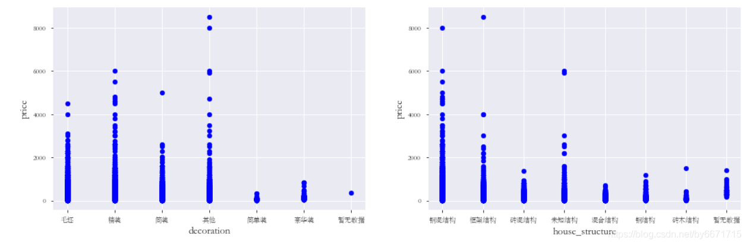
03
处理异常值
3.5 其他标准 绘制出装修情况，建筑结构，房屋用途，房屋面积与房价的散点图：：
通过散点图可以观察到哪些是异常值点，例如：construction_area与price的关系图中，有几个离群的 construction_area值很高的数据，可以推测出现这种情况的原因。或许他们代表了相当高级地区，也就解释了高价。 这些点很明显不能代表典型样例，所以我们将它们定义为异常值并删除。 同理，对于其他特征存在的不合理的离群点，在这里也考虑将其删除。
通过散点图可以观察到哪些是异常值点，例如：construction_area与price的关系图中，有几个离群的 construction_area值很高的数据，可以推测出现这种情况的原因。或许他们代表了相当高级地区，也就解释了高价。 这些点很明显不能代表典型样例，所以我们将它们定义为异常值并删除。 同理，对于其他特征存在的不合理的离群点，在这里也考虑将其删除。
res1.drop(res1[(res1['decoration']=='其他') & (res1['price']>6000)].index,inplace=True)
res1.drop(res1[(res1['house_structure']=='钢混结构') & (res1['price']>7000)].index,inplace=True)
res1.drop(res1[(res1['house_structure']=='框架结构') & (res1['price']>6000)].index,inplace=True)
res1.drop(res1[(res1['house_structure']=='未知结构') & (res1['price']>4000)].index,inplace=True)
res1.drop(res1[(res1['purposes']=='普通住宅') & (res1['price']>6000)].index,inplace=True)
res1.drop(res1[(res1['construction_area']>700) & (res1['price']<300)].index,inplace=True)
res1.drop(res1[(res1['construction_area']<600) & (res1['price']>4000)].index,inplace=True)
complete_data = res1.copy()

Slide 26
04
数据分析

Slide 27
04
逆地址解析
为数据集添加索引# complete_data['id'] = range(len(complete_data))使得其连续。
这里我们使用高德地图解析进行具体地址转换为经纬度操作，使用高德地图webapi前，需要申请到高德地图的key(百度地图为ak)，才能使用相关接口，百度地图同理。 注：
地理编码/逆地理编码 API 是通过 HTTP/HTTPS 协议访问远程服务的接口，提供结构化地址与经纬度之间的相互转化的能力。
此处选择高德地图是因为我在使用百度地图的webapi时频繁断开链接，导致解析失败，所以选择了高德地图。但是后面还要进行一次高德地图坐标转换百度地图坐标，之所以这样做是因为我的另一个项目使用的是百度地图做的地图可视化，所以如果这里使用百度地图服务的话，就能省去后面的坐标转换步骤。
使用： - 申请Web服务API类型Key - 参考接口参数文档发起HTTP/HTTPS请求，第一步申请的 Key 需作为必填参数一同发送 - 接收请求返回的数据（JSON或XML格式），参考返回参数文档解析数据。 地理编码 API 服务地址：https://restapi.amap.com/v3/geocode/geo?parameters 请求方式：GET
1. 定义转换函数
def getlnglat_gaode(address):
address = quote(address)
# api
url_base = "http://restapi.amap.com/v3/geocode/geo"
# 返回数据格式
output = "json"
# key
key = "5d297ac38ce0db596ad9656b13fa9b08"
url = url_base + '?' + 'address=' + address + '&output=' + output + '&key=' + key
lat = 0.0
lng = 0.0
res = requests.get(url)
temp = json.loads(res.text)
location = temp['geocodes'][0]['location'].split(',')
if temp["info"] == 'OK':
lat = location[1]
lng = location[0]
# 返回解析好的坐标
return lat,lng

Slide 28
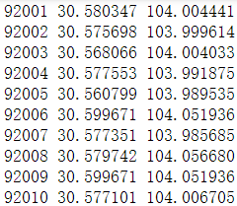
04
for idi,community_name,region in zip(list(complete_data["id"]),list(complete_data["community_name"]),list(complete_data["region"])):
# 获取小区名并生成完整地址
community_name = str(community_name)
region = re.sub(r"\[|\]|'","",region).split(',')
if len(region)>=2:
if region[0] != region[1]:
address = "成都市"+region[0]+region[1]+community_name
else:
address = "成都市"+region[0]+community_name
else:
address = "成都市"+region[0]+community_name
# print(address)
# print('*'*20)
# 解析地址
lat,lng = getlnglat_gaode(address)
if lat != 0 or lng !=0:
idint.append(idi)
community_names.append(community_name)
lats.append(lat)
lngs.append(lng)
print(idi,lat,lng)
# 分段存储
if idi>0 and idi%2000==0:
df_latlng = pd.DataFrame(lat_lng_data)
df_latlng.to_csv("./cleandata/latlng"+str(idi)+".csv",encoding='gbk')
idint = []
community_names = []
lats = []
lngs = []
address = ''
lat_lng_data = {"id":idint,"community_name":community_names,"lat":lats,"lng":lngs}
逆地址解析
2.1 定义基本数据结构：
# 索引 idint = []
# 小区名 community_names = []
# 经纬度 lats = [] lngs = []
# 完整地址 address = ''
# 格式化数据 lat_lng_data =
{"id":idint,"community_name“:community_names,"lat":lats,"lng":lngs}
2.2 生成经纬度信息，这里我们的数据保存策略是每两千条存储到一个CSV文件中，以免断开链接后数据丢失的问题：
过程截取：

Slide 29
04
逆地址解析
3.合并所有坐标文件：
4. 合并得到最终数据
将所有坐标文件合并在一起，方便合并到房源数据集中。
del position_result["community_name"]
df_merge = pd.merge(complete_data,position_result,on="id")
df_merge.to_csv('./housedata/fin_house.csv')
position_name = os.listdir('./cleandata/')
res = [position for position in position_name]
datas = []
for file in res:
filename = file.replace('.csv','')
file = './cleandata/'+file
try:
data = pd.read_csv(file,encoding='gbk')
datas.append(data)
except:
print('%s暂无数据'%filename)
# 得到所有合并数据
position_result = pd.concat(datas)
position_result.to_csv('./cleandata/lnglat.csv')
这里的最终数据fin_house.csv中的坐标是遵循高德地图坐标，如果是做高德地图应用的话，就可直接使用了，如果是采用的百度地图，还要在进行高德地图和百度地图的坐标转换，以及坐标纠正。

Slide 30
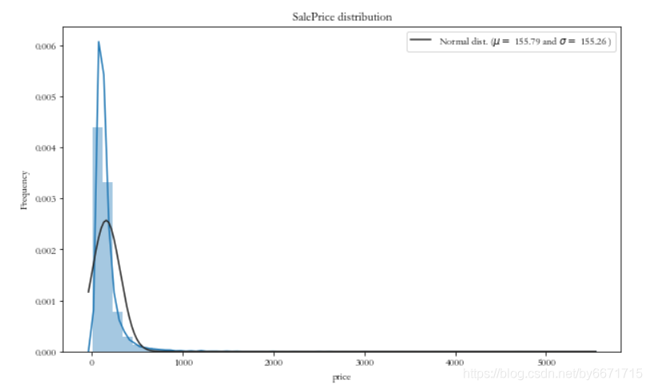
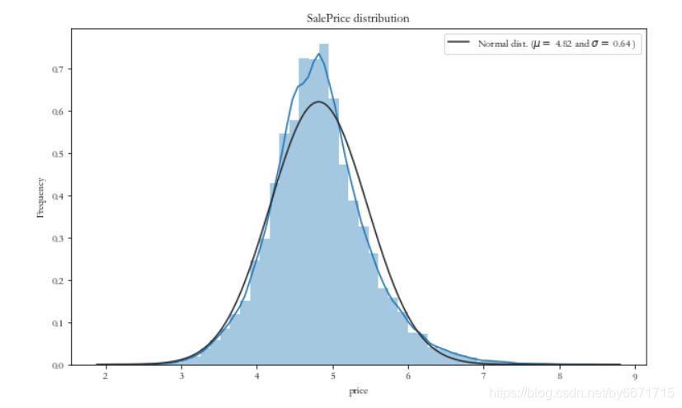
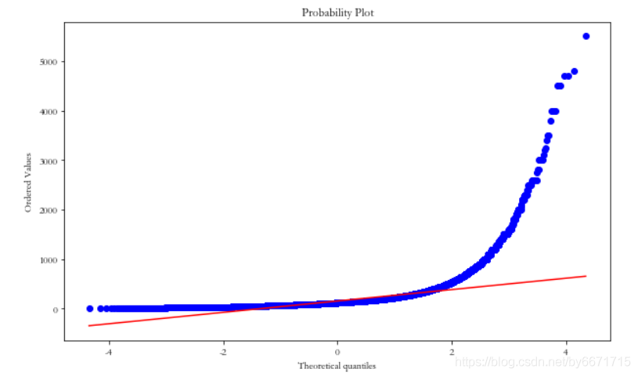
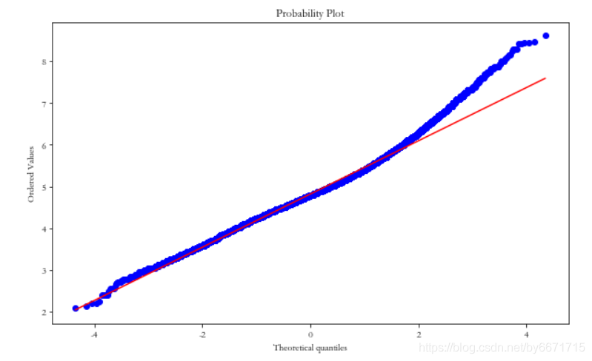
04
特征工程
df = pd.read_csv('./housedata/fin_house2.csv',encoding='gbk')
1. 目标变量（price）处理
对数变换前，目标变量的分布情况:
对数变换后，目标变量的分布情况:
def plt_distribution(data, obj_col):
plt.figure(figsize=(10,6))
sns.distplot(data[obj_col] , fit=norm);
# 获取数据分布曲线的拟合均值和标准差
(mu, sigma) = norm.fit(data[obj_col])
print( '\n mu = {:.2f} and sigma = {:.2f}\n'.format(mu, sigma))
# 绘制分布曲线
plt.legend(['Normal dist. ($\mu=$ {:.2f} and $\sigma=$ {:.2f} )'.format(mu, sigma)],
loc='best')
plt.ylabel('Frequency')
plt.title('SalePrice distribution')
# 绘制图像查看数据的分布状态
fig = plt.figure()
plt.figure(figsize=(10,6))
tmp = stats.probplot(data[obj_col], plot=plt)
plt.show()
plt_distribution(df, 'price') # 目标变量变换前的分布情况

Slide 31
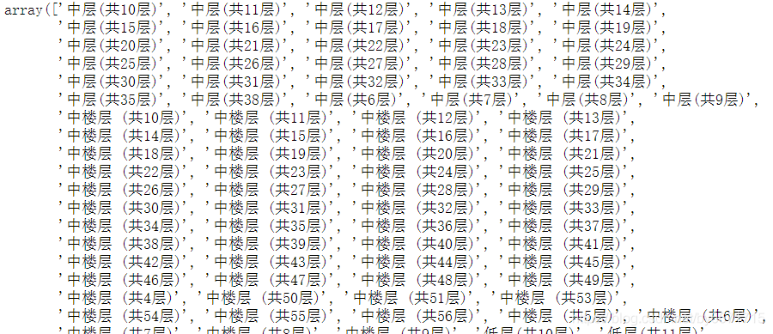
04
特征工程
定义函数process_floor对顺序变量进行编码,以10层为标准，将楼层分为6个等级：
低于10层且位于该楼的低层，即数据集中的低楼层：level=0
低于10层且位于该楼的中层，即数据集中的中楼层：level=1
低于10层且位于该楼的高层，即数据集中的高楼层：level=2
高于10层且位于该楼的低层，即数据集中的低楼层：level=3
高于10层且位于该楼的中层，即数据集中的中楼层：level=4
高于10层且位于该楼的高层，即数据集中的高楼层：level=5
其他：level=0
2. 特征编码
2.1 顺序特征编码-处理楼层信息
数据特征中存在一些顺序变量(ordinal variable),它们不同于一般的类型变量（categorical variable），顺序变量之间存在固有的顺序 比如 (低, 中, 高) 、病人疼痛指数 ( 1 到 10 - 但是他们之间的差是没有意义的, 因为1 到 10 仅仅表现了顺序)。
对于顺序变量，标签编码（LabelEncoder）的方式无法正确识别这种顺序关系。
import re
level = 0
def process_floor(x):
floor_level = x[0:1]
floor_level_num = int(re.findall(r"\d+\.?\d*",x)[0]) if re.findall(r"\d+\.?\d*",x) else 1
if floor_level == '低' and floor_level_num < 10:
level = 0
elif floor_level == '中' and floor_level_num < 10:
level = 1
elif floor_level == '高' and floor_level_num < 10:
level = 2
if floor_level == '低' and floor_level_num >= 10:
level = 3
elif floor_level == '中' and floor_level_num >= 10:
level = 4
elif floor_level == '高' and floor_level_num >= 10:
level = 5
else:
level = 0
return level
## 顺序变量特征编码，替换元数据表示
cols = ['floor']
for col in cols:
df[col] = df[col].apply(process_floor)
查看楼层信息：np.unique(df['floor']) 截图不完整

Slide 32
04
特征工程
2.2 类别类编码
cols = ['region','type', 'construction_area', 'orientation', 'decoration','elevator','purposes','house_structure']
# 全部转换为string类型
for col in cols:
df[col] = df[col].astype(str)
2.3 字符型特征标签编码(独热编码(OneHotEncoder)和标签编码(LabelEncoder)编码)
除了前面已经做了顺序特征编码的特征，这里需要对其他字符型特征进行数值型编码。对于字符型特征可以采用独热编码(OneHotEncoder)和标签编码(LabelEncoder)编码方式将字符型特征转换成数值型特征。
使用LabelEncoder和get_dummies来实现这些功能：
对orientation等数据等进行LabelEncoder编码，由于这类数据存在较多取值，直接进行独热编码会造成过于稀疏的数据，并且严重增加特征维度，因此在特征工程中会将其利用LabelEncoder进行数字化编码 ）
df['construction_area']=df['construction_area'].astype(float)
## 年份特征的标签编码
# str_cols = ["year"]
# for col in str_cols:
# df[col] = LabelEncoder().fit_transform(df[col])
## 为了后续构建有意义的其他特征而进行标签编码
lab_cols = ['orientation','elevator', 'purposes', 'house_structure','decoration']
for col in lab_cols:
new_col = "lab_" + col
df[new_col] = LabelEncoder().fit_transform(df[col])

Slide 33
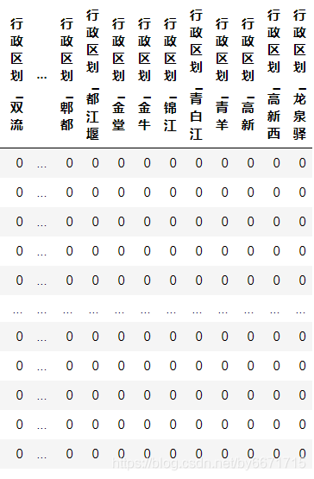
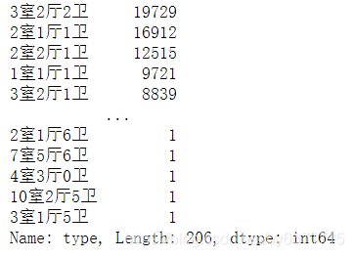
04
特征工程
2.4 处理户型特征
2.5 处理行政区划特征
使用one-hot编码修改特征"region"：
单独处理户型，用 str.extract() 方法，将"室","厅","卫"都提取出来，单独作为三个新特征：
df['region'] = df['region'].apply(lambda x: re.sub(r"\[|\]|'", '', x).split(',')[0])
district = pd.get_dummies(df['region'], prefix='行政区划')
data = pd.concat([df, district], axis=1)
# 室
df['type_room_num'] = df['type'].str.extract('(^\d).*', expand=False)
# 厅
df['type_hall_num'] = df['type'].str.extract('^\d.*?(\d).*', expand=False)
# 卫
df['type_wash_num'] = df['type'].str.extract('^\d.*?\d.*?(\d).*', expand=False)
# 转换类型
df['type_room_num'] = df['type_room_num'].fillna('1').astype('int64')
df['type_hall_num'] = df['type_hall_num'].fillna('1').astype('int64')
df['type_wash_num'] = df['type_wash_num'].fillna('1').astype('int64')
查看处理结果： fin_data = data.copy() data.drop(['unit_price','price','title','floor','construction_area','from_url','idi','image_urls','release_date','lat','lng','community_name','type','orientation','elevator', 'purposes', 'house_structure','decoration'], axis=1, inplace=True) print(data)

Slide 34
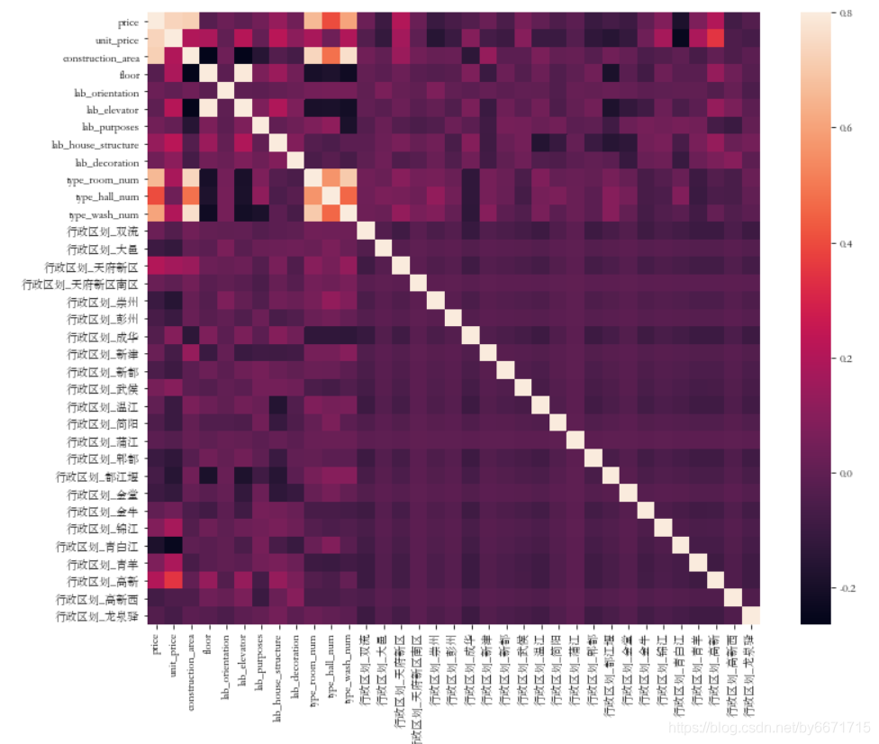
04
特征工程
3. 查看相关系数
# 删除旧特征
fin_data.drop(['title','from_url','idi','region','image_urls','release_date','lat','lng','community_name','type','orientation','elevator', 'purposes', 'house_structure','decoration'], axis=1, inplace=True)
corrmat = fin_data.corr() f, ax = plt.subplots(figsize=(13, 10)) sns.heatmap(corrmat, vmax=.8, square=True)
plt.show()

Slide 35
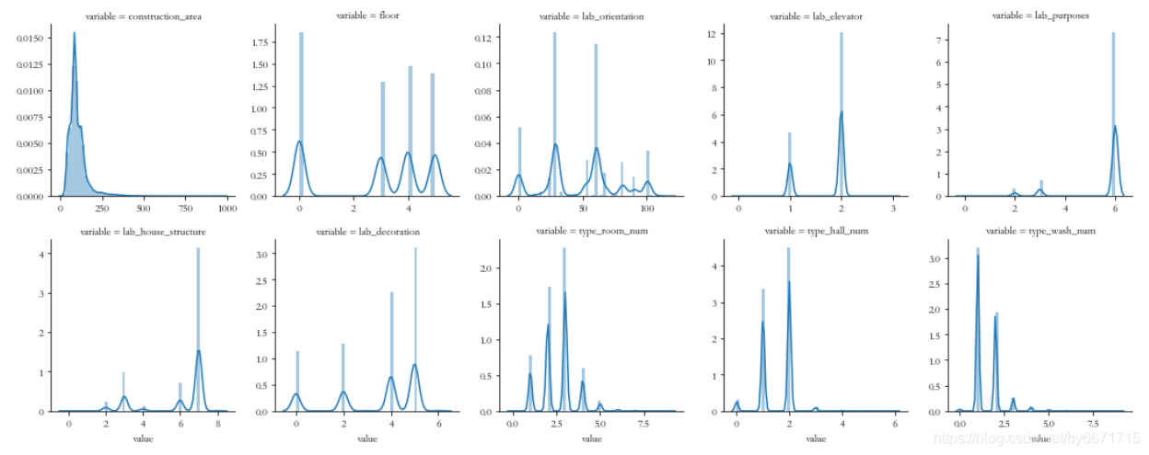
04
特征工程
4. 连续变量特征的数据变换：改变源特征数据的分布
通过函数变换来改变原始数值型特征的分布：
变换后可以更加便捷的发现数据之间的关系：从没有关系变成有关系，使得模型更好利用数据；
很多特征的数据呈现严重的偏态分布（例如：很多偏小的值聚在一起），变换后可以拉开差异；
让数据符合模型理论所需要的假设，然后对其进行分析，例如变换后的数据呈现正态分布； 常用数据转换方法的有：对数转换，box-cox转换等变换方式，其中对数转换的方式是最为常用的，取对数之后数据的性质和相关关系不会发生改变，但压缩了变量的尺度，大大方便了计算。
此处，绘制每个数值型特征与目标变量的分布情况：
num_features = fin_data.select_dtypes(include=['int64','float64','int32']).copy()
num_features.drop(['price','unit_price'],axis=1,inplace=True)
num_feature_names = list(num_features.columns)
num_features_data = pd.melt(fin_data, value_vars=num_feature_names)
g = sns.FacetGrid(num_features_data, col="variable", col_wrap=5, sharex=False, sharey=False)
g = g.map(sns.distplot, "value")
plt.show()

Slide 36
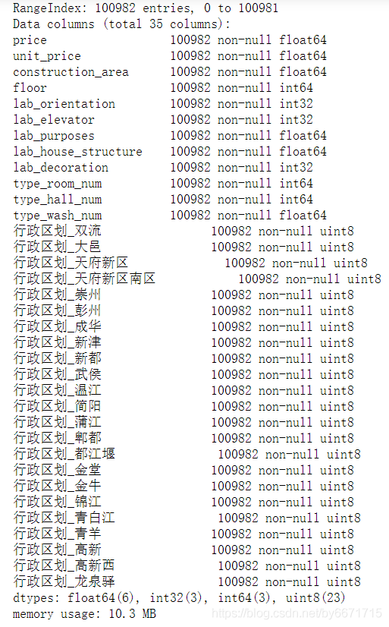
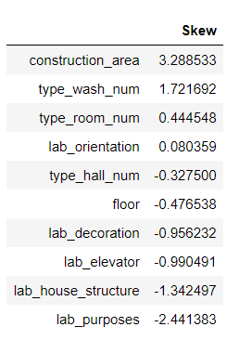
04
特征工程
根据图像显示，可以看到数值型特征变量偏移程度，此处设置阈值为1，对偏度大于阈值的特征进行log函数变换操作以提升质量：
skew_cols = list(skewness[skewness["Skew"].abs()>1].index)
for col in skew_cols:
#fin_data[col] = boxcox1p(all_data[col], 0.15) # 偏度超过阈值的特征做box-cox变换
fin_data[col] = np.log1p(fin_data[col]) # 偏度超过阈值的特征对数变换
计算各数值型特征变量的偏度（skewness）：
skewed_feats = fin_data[num_feature_names].apply(lambda x: skew(x.dropna())).sort_values(ascending=False)
skewness = pd.DataFrame({'Skew' :skewed_feats})
skewness
# skewness[skewness["Skew"].abs()>0.75]

Slide 37
05
建立模型

Slide 38
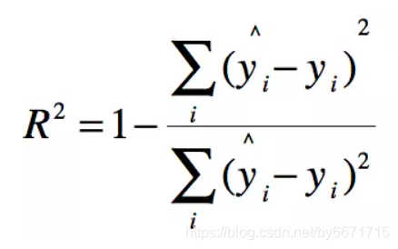
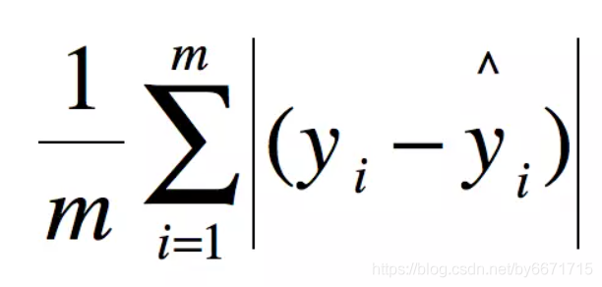
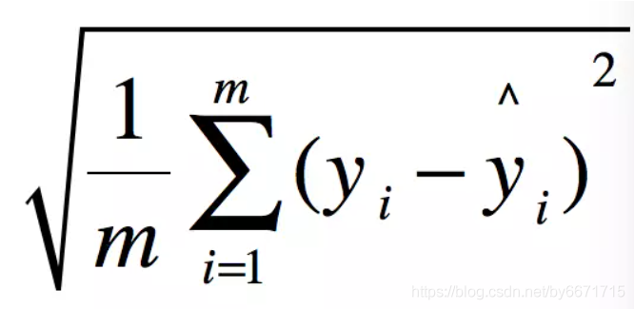
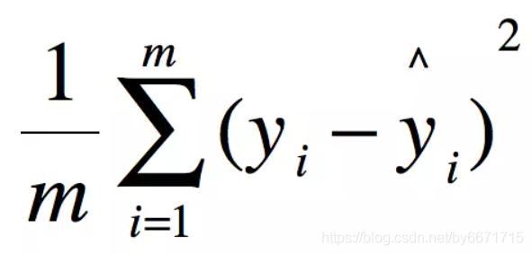
05
建立模型
05
注：在进行数据建模前，还需更具情况对数据进行特征降维-特征数过多的情况，然后进行特征选择，这里我并没有这部做法，毕竟特征数太少，感兴趣的同学可以尝试。
特征降维的方式也有很多种，例如主成分分析，这里根据特征的重要性图来进行选择出利于模型训练的关键特征，从而达到特征降维的目的。由于套索回归模型（Lasso）的系数可以表证特征的重要程度。
将数据拆分回训练数据和测试数据
特征归一化
特征的选择--基于特征重要性图来选择
5. 建立模型
5.1 数据划分 划分数据为训练集和测试集，并进行数据归一化：
#确定数据中的特征与标签
fin_data.drop(['unit_price'], axis=1, inplace=True)
x = fin_data.as_matrix()[:,1:]
y = fin_data.as_matrix()[:,0].reshape(-1,1)
#数据分割，随机采样25%作为测试样本，其余作为训练样本
from sklearn.model_selection import train_test_split
x_train, x_test, y_train, y_test = train_test_split(x, y, random_state=40, test_size=0.25)
#数据标准化处理(归一化)
ss_x = StandardScaler()
ss_y = StandardScaler()
x_train = ss_x.fit_transform(x_train)
x_test = ss_x.transform(x_test)
y_train = ss_y.fit_transform(y_train)
y_test = ss_y.transform(y_test)
5.2 建模准备
所谓建模也就是根据所研究的问题选择恰当的算法搭建学习模型，并且基于所设定的模型评价指标，在训练过程中调整模型参数以使得模型的整体性能达到最优。
模型评估方法：
R2
MAE
RMSE
MSE
这里我们首先自定义获取均方误差，均方根误差，和交叉验证的函数：
def get_mse(records_real, records_predict):
# 均方误差 估计值与真值 偏差
if len(records_real) == len(records_predict):
return sum([(x - y) ** 2 for x, y in zip(records_real, records_predict)]) / len(records_real)
else:
return None
def get_rmse(records_real, records_predict):
# 均方根误差：是均方误差的算术平方根
mse = get_mse(records_real, records_predict)
if mse:
return math.sqrt(mse)
else:
return None
def get_rmse(records_real, records_predict):
# 均方根误差：是均方误差的算术平方根
mse = get_mse(records_real, records_predict)
if mse:
return math.sqrt(mse)
else:
return None

Slide 39

05
建立模型
05
其实，在开始训练模型前，最好再进行一次主成分分析，这样做的目的是为了去除相关性，有助于帮助提升模型训练的效果，不单单是为了特征降维。
经过尝试，主成分分分析对于最终分数的提升不是很大，因为我们数据集的特征很少，特征之间的相关性很弱，所以效果不是很显著。而对于特征数很大比如几百个特征，这时效果就提升很显著，因为可能处理数据时新建的特征和原始特征存在相关性，这可能导致较强的多重共线性 (Multicollinearity) ，而主成分分分析可以去除它们中的相关性。
另外还需定义一个函数用于网格搜索，方便我们找到更好的参数-例如决策树的最大深度，剪枝策略等：
# 搜索各个算法的超参数
# 定义先验参数网格搜索验证方法
class grid():
def __init__(self,model):
self.model = model
def grid_get(self,X,y,param_grid):
grid_search = GridSearchCV(self.model,param_grid,cv=5, scoring="neg_mean_squared_error")
grid_search.fit(X,y)
# 打印最佳参数及对应的评估指标
print(grid_search.best_params_, np.sqrt(-grid_search.best_score_))
grid_search.cv_results_['mean_test_score'] = np.sqrt(-grid_search.cv_results_['mean_test_score'])
# 打印单独的各参数组合参数及对应的评估指标
print(pd.DataFrame(grid_search.cv_results_)[['params','mean_test_score','std_test_score']])
5.3 简单算法模型选择
这里采用K近邻，线性回归算法模型。
K近邻回归模型不需要训练参数，只需要借助周围K个最近训练样本的目标值，对待测试样本的回归值进行决策。由此就衍生出衡量待测样本回归值的不同方式，即普通的算术平均算法和考虑距离差异的加权平均。
在线性回归中，数据使用线性预测函数来建模，并且未知的模型参数也是通过数据来估计。常用最小二乘逼近来拟合。
在sklearn中进行数据建模非常简单，它已经定义好了一些列模型，我们秩序调用即可。
from sklearn.neighbors import KNeighborsRegressor
# 初始化模型
knn = KNeighborsRegressor()
# 模型训练
knn.fit(x_train,y_train)
# 模型预测
y_pre_knn = knn.predict(x_test)
# 模型评估
knn_score = r2_score(y_test,y_pre_knn)
# 这里使用的r2决定系数
print(knn_score)

Slide 40
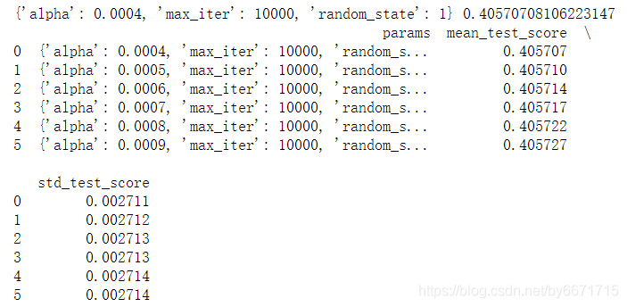
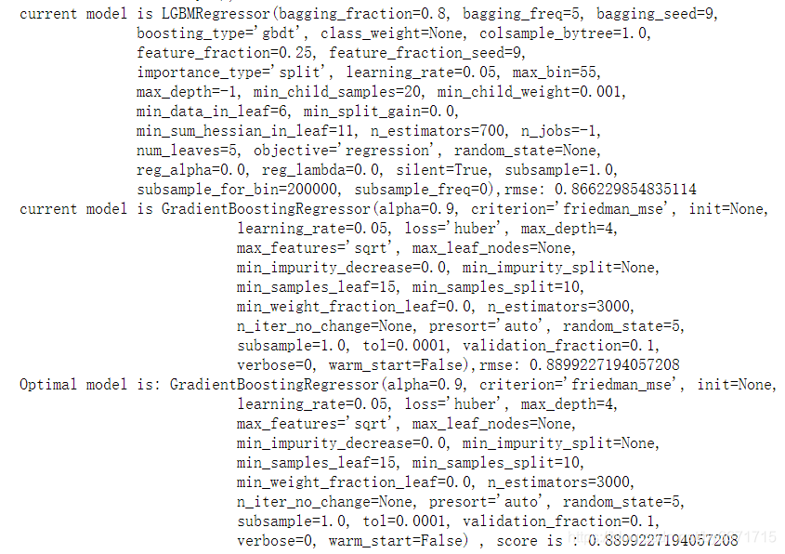
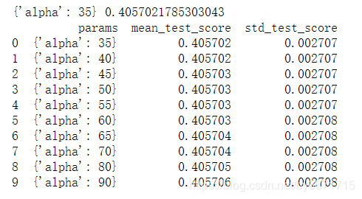
初步用每个算法训练数据，得到各模型的R2_score:
05
建立模型
05
score = []
models = [ela,svr,bay,lasso,ridge,xgb,lgbm,GBR]
for regre in models:
regre.fit(x_train,y_train)
y_pre_regre = regre.predict(x_test)
regre_score=r2_score(y_test,y_pre_regre)
score.append(regre_score)
print('current model is {},rmse: {}'.format(regre,regre_score))
print('Optimal model is: {} , score is : {}'.format(models[score.index(max(score))],max(score)))
5.4 集成模型的算法选择
本次用于构建堆叠模型的回归算法有ElasticNet，SVR，BayesianRidge，Lasso，Ridge。
5.4.1 选定算法的先验参数预设，利用网格交叉验证的思想，选出各算法的最优先验参数：
Lasso回归
Ridge(岭回归)
可以看到结果：梯度提升回归（Gradient boosting regression，GBR）得到的结果最优，为0.889922

Slide 41
06
聚类分析

Slide 42
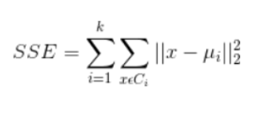
06
聚类分析
基本步骤：
选定k值
创建k个点作为k个簇的起始质心。
分别计算剩下的元素到k个簇的质心的距离，将这些元素分别划归到距离最小的簇。
根据聚类结果，重新计算k个簇各自的新的质心，即取簇中全部元素各自维度下的算术平均值。
将全部元素按照新的质心重新聚类。
重复第5步，直到聚类结果不再变化。
最后，输出聚类结果。
算法缺点
聚类的簇数k值需在聚类前给出，但在很多时候中k值的选定是十分难以估计的，很多情况我们聚类前并不清楚给出的数据集应当分成多少类才最恰当。
k-means需要人为地确定初始质心，不一样的初始质心可能会得出差别很大的聚类结果，无法保证k-means算法收敛于全局最优解。
对离群点敏感。
结果不稳定（受输入顺序影响）。
时间复杂度高O(nkt)，其中n是对象总数，k是簇数，t是迭代次数。
聚类过程：
根据聚类原则：组内差距要小，组间差距要大。我们先算出不同k值下各个SSE值，然后绘制出折线图来比较，从中选定最优解。k值越大 SSE越小，我们就是要求出随着k值的变化SSE的变化规律，找到SSE减幅最小的k值，这时k应该是相对比较合理的值。从图中，我们可以看出k值到达5以后，SSE变化趋于平缓，所以我们选定5作为k值。
初始的k个质心选定是采用的随机法。从各列数值最大值和最小值中间按正太分布随机选取k个质心。
关于离群点，离群点就是远离整体的，非常异常、非常特殊的数据点。因为k-means算法对离群点十分敏感，所以在聚类之前应该将这些“极大”、“极小”之类的离群数据都去掉，否则会对于聚类的结果有影响。离群点的判定标准是根据数据可视化分析过程的散点图和箱线图进行判定。本数据集已经完成数据清洗工作，所以不存在离群值。
数据的标准化，因为总价的单位为万元，单价的单位为元/平米，建筑面积的单位为平米，所以数据点计算出欧几里德距离的单位是没有意义的。同时，总价都是5500以内的数，建筑面积都是1000以内的数，但单价都是100000以下的数，在计算距离时单价起到的作用就比总价大，总价和单价的作用都远大于建筑面积，这样聚类出来的结果是有问题的。这样的情况下，我们需要将数据标准化，即将数据按比例缩放，使之都落入一个特定区间内。去除数据的单位限制，将其转化为无量纲的纯数值，便于不同单位或量级的指标能够进行计算和比较。我们将单价、总价和面积都映射到1000，因为面积本身就都在1000以内，不要特别处理。单价在计算距离时，需要先乘以映射比例0.01，总价需要乘以映射比例0.18。进行数据标准化前和进行数据标准化后的聚类效果对比如下：
该阶段采用聚类算法中的k-means算法对所有二手房数据进行聚类分析，根据聚类的结果和经验，将这些房源大致分类，已达到对数据概括总结的目的。在聚类过程中，选择面积、总价和单价这三个数值型变量作为样本点的聚类属性。
k-Means算法是一种使用最普遍的聚类算法，它是一种无监督学习算法，目的是将相似的对象归到同一个簇中。簇内的对象越相似，聚类的效果就越好。该算法不适合处理离散型属性，但对于连续型属性具有较好的聚类效果。
聚类效果判定标准:使各个样本点与所在簇的质心的误差平方和(SSE)达到最小，这是评价k-means算法最后聚类效果
的评价标准

Slide 43
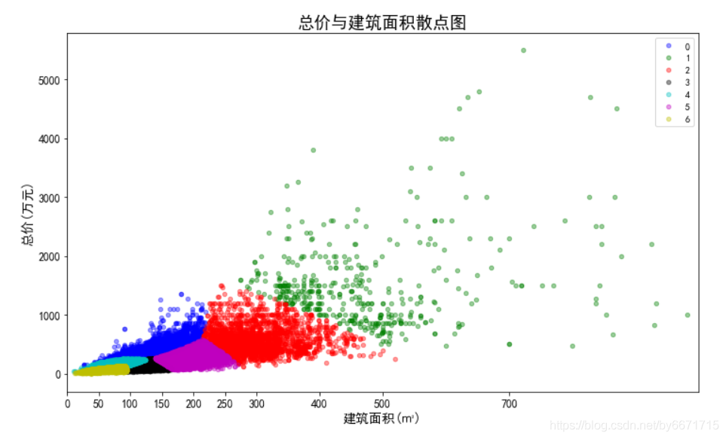
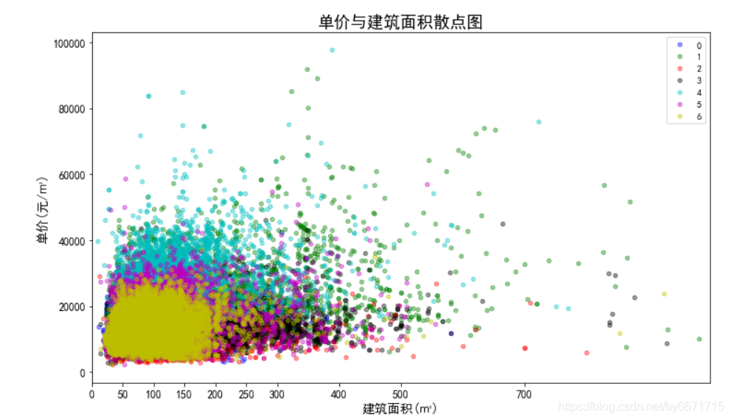
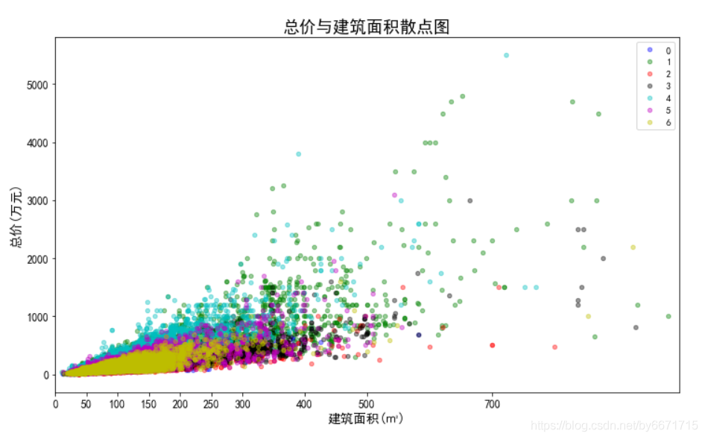
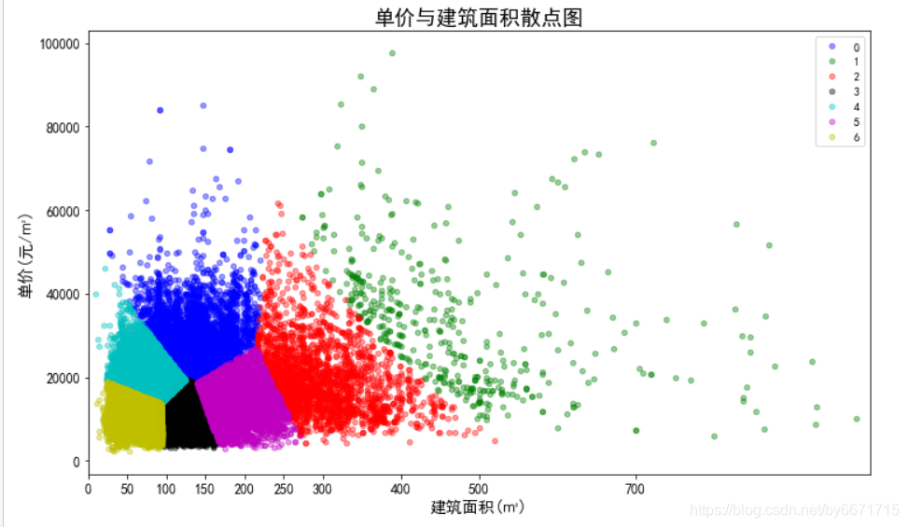
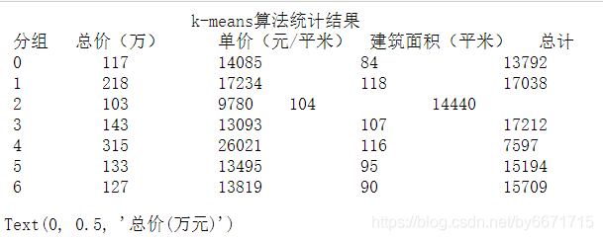
06
聚类分析
标准化后：
标准化前:
聚类结果

Slide 44
感谢聆听！
THANK YOU!
《基于Python的二手房数据采集与可视化分析》
指导老师：赵志宏
报告人：崔金泽

